Slide 1
Повторение «Тригонометрические Функции и их свойства»
Трубичкина Л.С.
учитель математики первой категории
МБОУ «Кайрактынская СОШ»
Акбулакского района
Оренбургской Области

Slide 2
Урок №2 задачи:
Обобщить представление о числовой окружности, о числовой окружности на координатной плоскости.
Отрабатывать умения находить значение тангенса и котангенса на числовой окружности.
Отрабатывать навыки и умения построения графиков функций , .

Slide 3
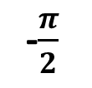

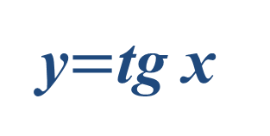
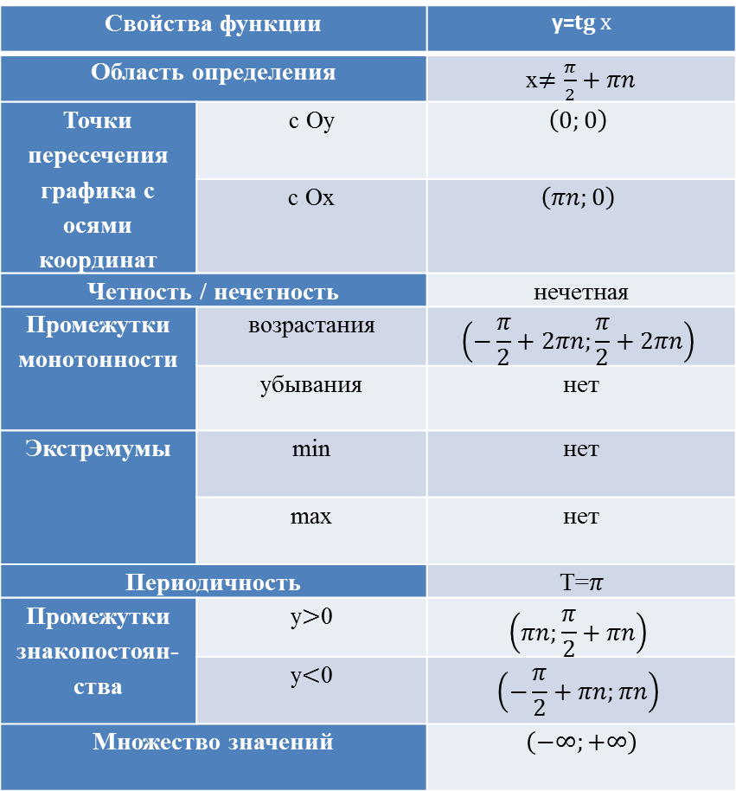
График функции
y$=$tgx
Свойства функции |  | у=$\operatorname{tg}{х}$
Область определения |  | x$≠\frac{π}{2}+πn$
Точки пересечения графика с осями координат | с Оу | $$\left(0;0\right)$$
 | с Ох | $$\left(πn;0\right)$$
Четность / нечетность |  | нечетная
Промежутки монотонности | возрастания | $$\left(−\frac{π}{2}+2πn;\frac{π}{2}+2πn\right)$$
 | убывания | нет
Экстремумы | min | нет
 | max | нет
Периодичность |  | Т=$π$
Промежутки знакопостоян-cтва | у$>$0 | $$\left(πn;\frac{π}{2}+πn\right)$$
 | у$<$0 | $$\left(−\frac{π}{2}+πn;πn\right)$$
Множество значений |  | $$\left(−∞;+∞\right)$$
у
1
$\frac{π}{2}$
-$\frac{π}{2}$
О
х

Slide 4
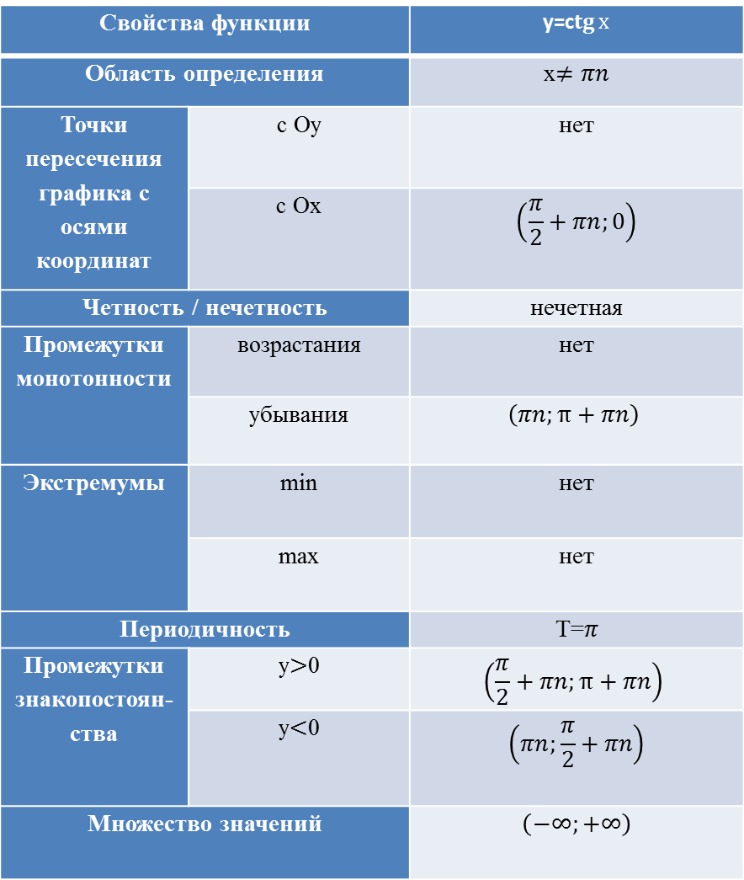

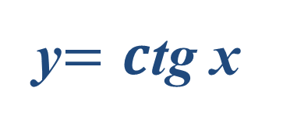
График функции
Свойства функции |  | у=c$\operatorname{tg}{х}$
Область определения |  | x$≠πn$
Точки пересечения графика с осями координат | с Оу | нет
 | с Ох | $$\left(\frac{π}{2}+πn;0\right)$$
Четность / нечетность |  | нечетная
Промежутки монотонности | возрастания | нет
 | убывания | $$\left(πn;π+πn\right)$$
Экстремумы | min | нет
 | max | нет
Периодичность |  | Т=$π$
Промежутки знакопостоян-cтва | у$>$0 | $$\left(\frac{π}{2}+πn;π+πn\right)$$
 | у$<$0 | $$\left(πn;\frac{π}{2}+πn\right)$$
Множество значений |  | $$\left(−∞;+∞\right)$$
y$=c$tgx
у
1
$\frac{π}{2}$
О
х

Slide 5





Практикум по решению задач
Найти наименьший общий положительный период для функций , ,
и .
Найти наименьшее и наибольшее значение функции на интервале , на полуинтервале , на отрезке .
Найти область значений функции на полуинтервале , на объединение интервалов .

Slide 6




Практикум по решению задач
. Найти наименьшее и наибольшее значение функции на интервале , на полуинтервале , на отрезке .
Найти область значений функции на отрезке , на объединение интервалов .
. Решить графически уравнения и

Slide 7




Практикум по решению задач
Переведите из градусной меры в радианную и расположите в порядке возрастания: , , , .
Переведите из радианной меры в градусную и расположите в порядке убывания: , , , .

Slide 8
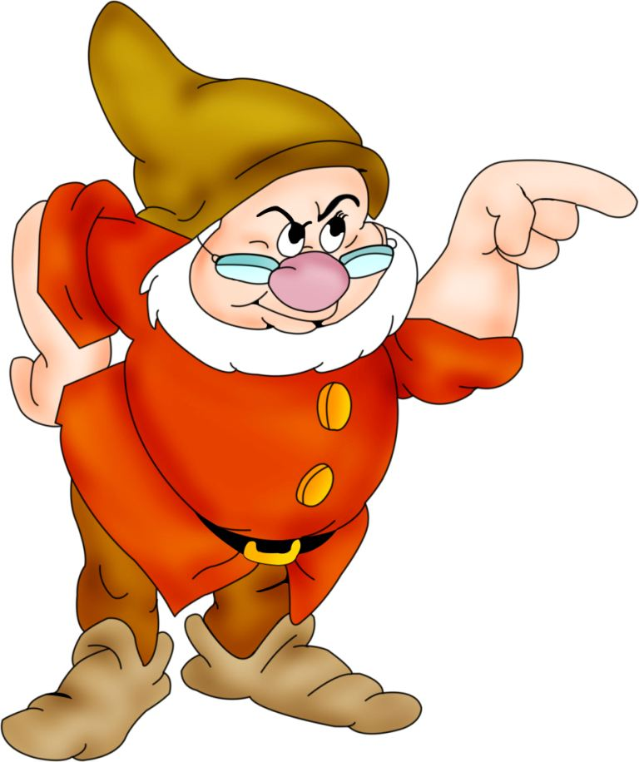
Домашнее задание: повторить свойства тригонометрических функций

